Slide 1
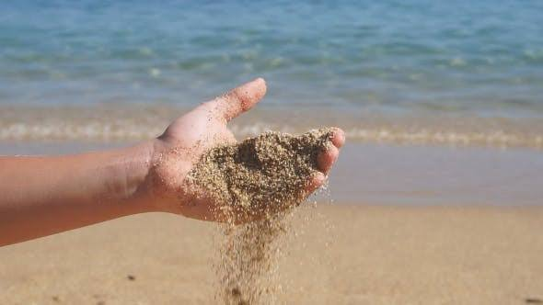
বালি
প্রাকৃতিতে আবহাওয়াজনিত কারণে ক্ষয়প্রাপ্ত পাথর কণাকে বালি বলে। বালি একটি অত্যন্ত গুরুত্বপূর্ণ নির্মাণ উপাদান যা পূরক পদার্থ হিসেবে মর্টার, কংক্রিট, নিচু ভূমি ভরাট ইত্যাদিতে ব্যবহারিত হয়।

Slide 2
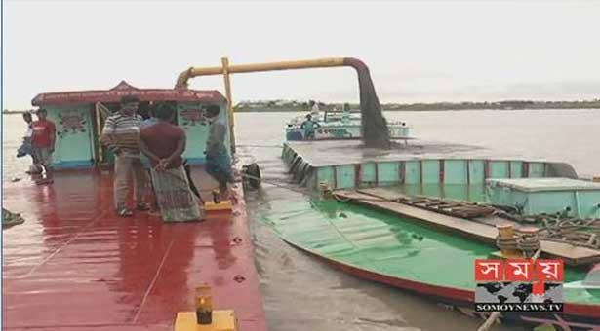
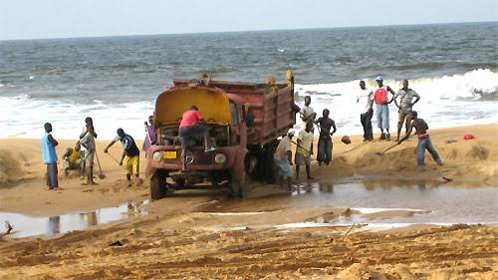
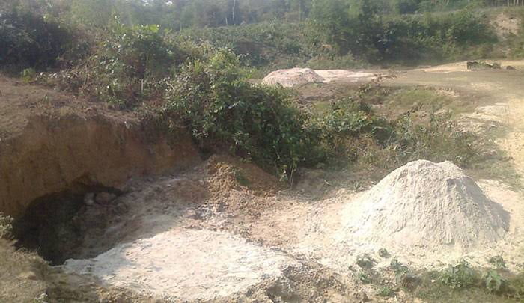
বালি প্রাপ্তির উৎসঃ
নদীর বালি
সমুদ্রের বালি
গর্তের বালি

Slide 3
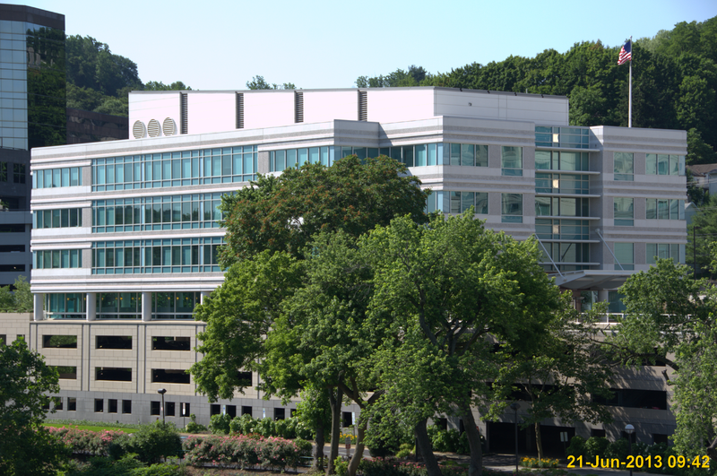
বালির ভিতর ক্ষতিকারক পদার্থসমূহ
প্রাকৃতিক উৎস হতে প্রাপ্ত বালিতে বিভিন্ন ক্ষতিকারক অপদ্রব্য মিশ্র অবস্থায় পাওয়া যায়। কাদা, পলিকণা, লবণ, অভ্র এবং অন্যান্য জৈব উপাদান বালিতে মিশ্রিত থাকে।
বালির ওজন বা একক ওজনঃ
শুকনা বালির ওজন ১৫৪০ কেজি/ঘনমিটার থেকে ১৬০০ কেজি/ঘনমিটার।
ভেজা বালির ওজন ১৭৬০ কেজি/ঘনমিটার থেকে ২০০০ কেজি/ঘনমিটার।
ASTM
American Society for Testing and Materials

Slide 4
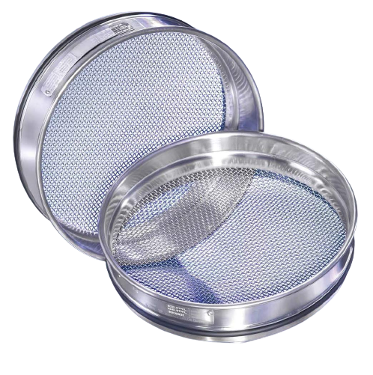
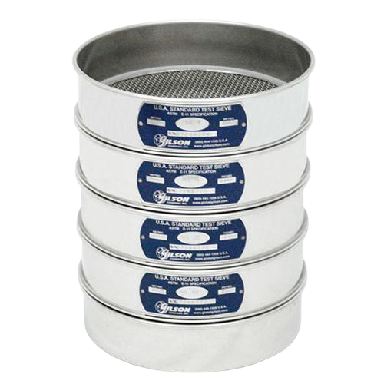
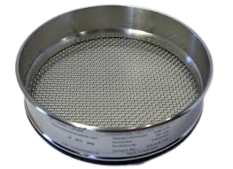
ASTM চালুনি
বালির সূক্ষ্মতার গুণাঙ্ক (Fineness of modulas) অথবা FM কাকে বলে?
ASTM চালুনি নং ৪ থেকে ১০০ (৪, ৮, ১৬, ৩০, ৫০ ও ১০০) পর্যন্ত পর পর সাজিয়ে নিদির্ষ্ট পরিমাণ (৫০০ গ্রাম) বালি ৫ মিনিট পর্যন্ত ঝাঁকিয়ে নিলে ১০০ নং চালুনি পর্যন্ত ক্রম সংযোজিত শতকরা হারের যোগফলকে ১০০ দ্বারা ভাগ করলে যা পাওয়া যায় তাকে সূক্ষ্মতার গুণাঙ্ক বলে।

Slide 5
৫০০ গ্রাম বালির সূক্ষ্মতার গুণাংক
চালুনি নং | অবশেষ | পুঞ্জীভূত অবশেষ | % পুঞ্জীভূত অবশেষ | সূক্ষ্মতার গুণাংক
৪ | ৫ | ৫ | ১ | ২৪৭ ১০০ = ২.৪৭
৮ | ২৫ | ৩০ | ৬
১৬ | ৫০ | ৮০ | ১৬
৩০ | ২০০ | ২৮০ | ৫৬
৫০ | ১১০ | ৩৯০ | ৭৮
১০০ | ৬০ | ৪৫০ | ৯০
 |  |  | মোট = ২৪৭
% পুঞ্জীভূত অবশেষ = (৫X১০০/৫০০) = ১

Slide 6
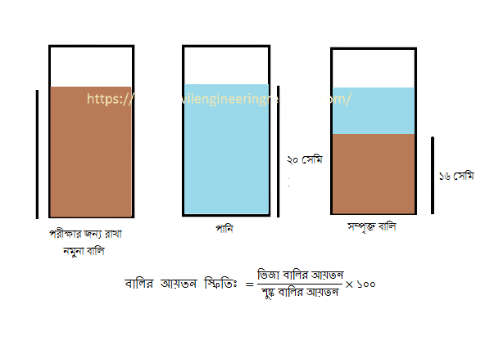
বালির আয়তন স্ফিতিঃ
বালিতে নির্দিষ্ট মাত্রায় জলীয় কণা থাকলে বালি তার প্রকৃত আয়তন অপেক্ষা অধিক আয়তন প্রদর্শন করে, একে বালির আয়তন স্ফিতি বলে।
বালির আয়তন স্ফিতি নির্ণয়ের পরীক্ষা

Slide 7
ভাল বালির বৈশিষ্ট্য
বালিতে লবণ জাতীয় পদার্থ থাকতে পারবে না, যা বায়ুমন্ডল থেকে জলীয় কণা আকর্ষণ করবে।
বালির কণাগুলো খুব ধারালো, কোণাকৃতির এবং মজবুত হবে।
বালি খুব পরিষ্কার এবং দানাদার হবে।
বালি কাদা ও জৈব উপাদান মুক্ত হবে।
বালির সূক্ষ্মতার গুণাংক ১.৫ থেক ৩ এর মধ্যে হবে।
সকল প্রকার ক্ষতিকারক জৈব এবং অজৈব পদার্থ মুক্ত হবে।
ভালো বালি পেতে ব্যবহারের পূর্বে বালিকে চেলে নিতে হবে।
বালি পলি মুক্ত হবে।
বালি রাসায়নিকভাবে নিস্ত্রিয় হবে।

Slide 8
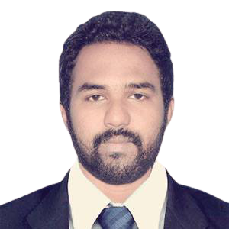
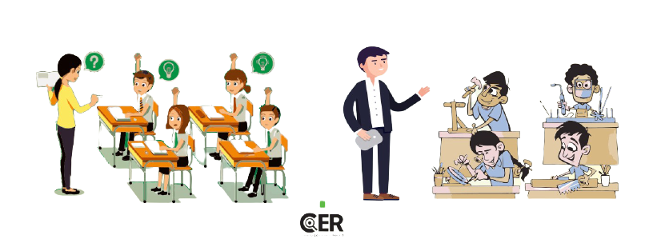
কারিগরি শিক্ষা গ্রহন করি, দক্ষ হাতে দেশ গড়ি
Mahafuzur Rahman
Trade Instructor
(Civil Construction)
Botolbunia School & College
Patuakhali Sadar,Patuakhali.
Mobile: 01722277273
সাধারণ শিক্ষা
কারিগরি শিক্ষা

